Slide 1

Deepfake Detection
Thành viên:
Họ và tên | MSSV
Nguyễn Vũ Dương | 20520465
Lê Trần Quốc Khánh | 20520574
GVHD: Mai Tiến Dũng

Slide 2
Nội dung thuyết trình
Giới thiệu
Dataset
Kết Luận
1
3
5
2
4
6
Phương pháp phát hiện Deepfake
Thiết kế hệ thống
Hướng phát triển

Slide 3
Giới thiệu
1

Slide 4
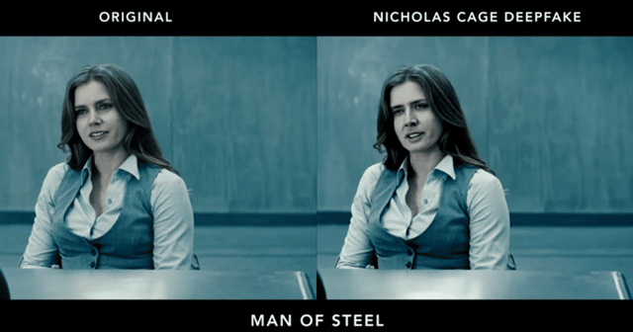
Deepfake là gì?
Deepfake (một từ ghép của “deep learning” và “fake”) là một kỹ thuật để tổng hợp hình ảnh con người dựa trên trí tuệ nhân tạo(AI).
Nó được sử dụng để kết hợp và chồng các hình ảnh và video hiện có lên các hình ảnh hoặc video nguồn bằng cách sử dụng một kỹ thuật học máy (machine learning) được gọi là Generative Adversarial Network (tạm dịch là mạng chống đối tạo sinh)

Slide 5
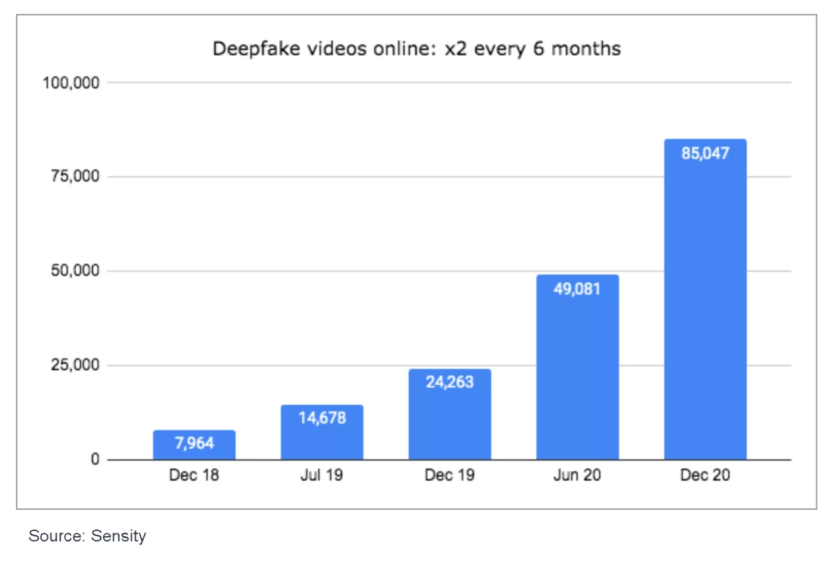
Sự phát triển của các video Deepfake
Biểu đồ 1: Sự phát triển của video Deepfake từ 12/2018 đến 12/2020

Slide 6
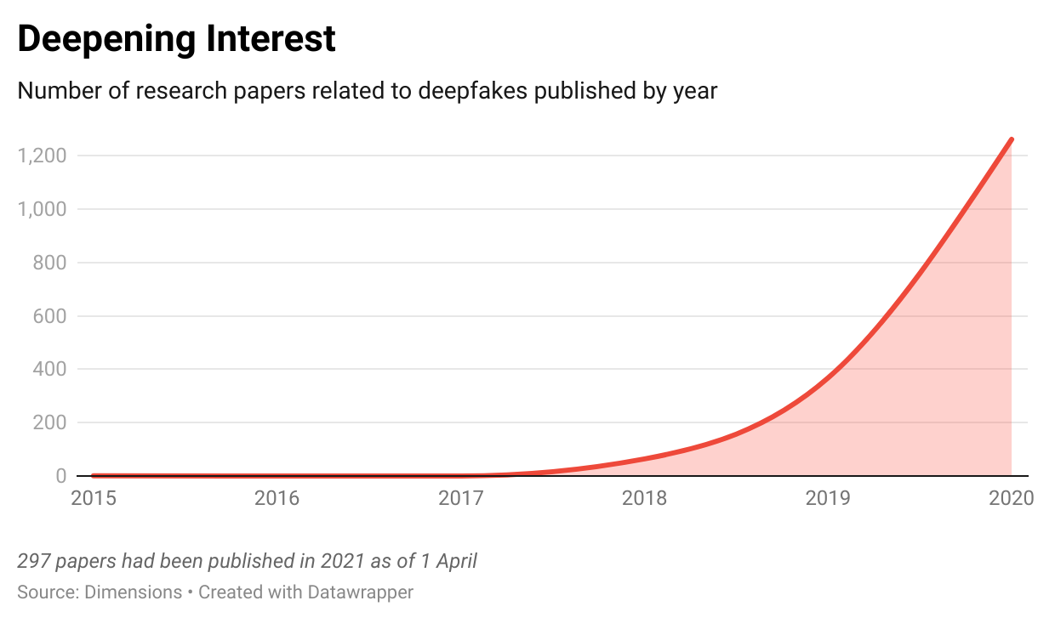
Sự phát triển của các bài báo Deepfake
Biểu đồ 1: Sự phát triển của các bài báo liên quan đến Deepfake từ năm 2015 đến 2020

Slide 7
Liệu chúng ta có thể nhận biết video chúng ta đang xem là thật hay giả được hay không ?

Slide 8
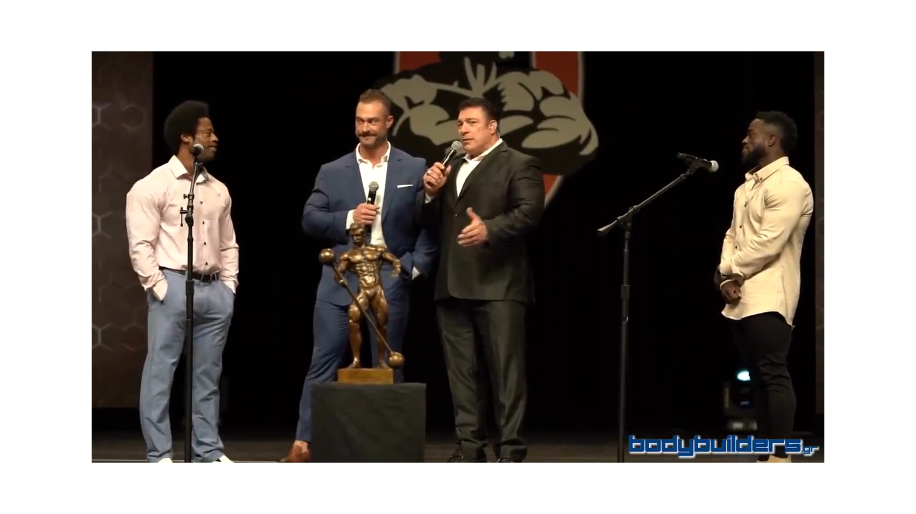
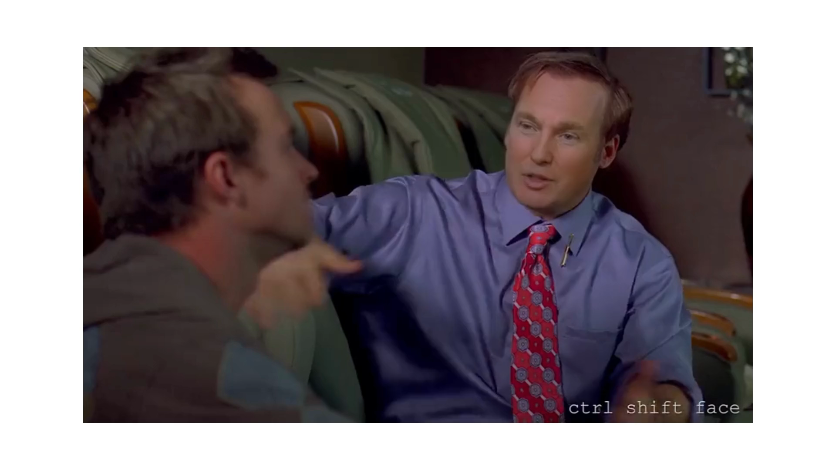
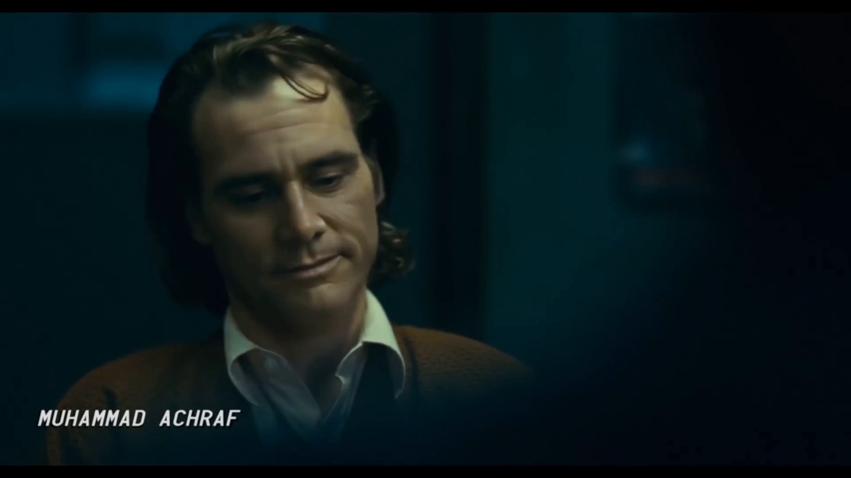

Thật
Thật hay Giả?
Giả
Giả
Giả

Slide 9
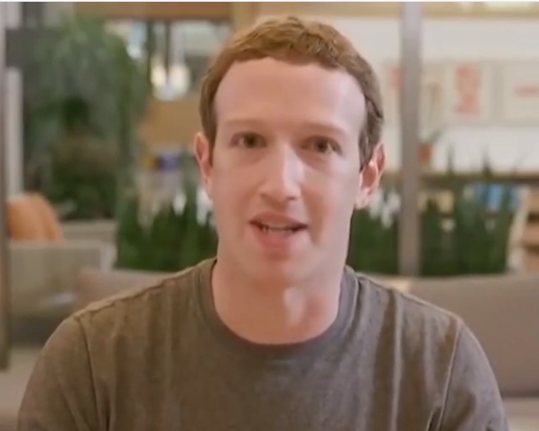

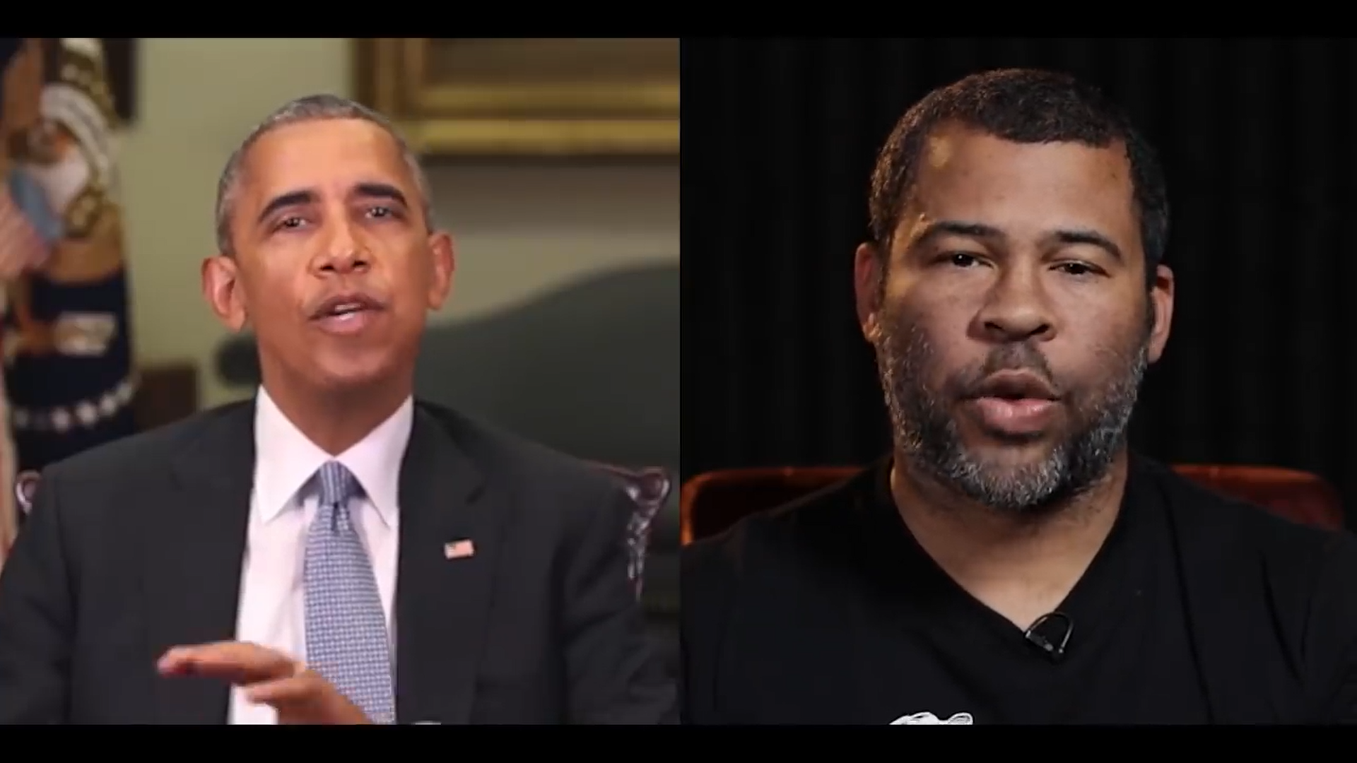
Tại sao ta cần phải có công cụ kiểm tra deepfake ?
Tin giả
Tuyên truyền sai lệch về chính trị
Bôi nhọ bằng phim khiêu dâm
Gian lận tài chính (dùng hình ảnh của người ảnh hưởng )
[1]
[2]
[3]
[1] Artists create Zuckerberg 'deepfake' video https://www.youtube.com/watch?v=cnUd0TpuoXI
[2] https://www.newsweek.com/trump-deepfake-russia-rutube-1687647
[3] You Won’t Believe What Obama Says In This Video https://www.youtube.com/watch?v=cQ54GDm1eL0

Slide 10
Công cụ tạo deepfake
Các loại deepfake
Faceswap
Face2Face
DeepFaceLab
DeepfakeCapsuleGAN
NeuralTextures
Face-swapping
Face re-enactment
Audio Deepfakes
Lip-syncing Deepfakes
Puppet-master

Slide 11
Cách thức tạo ra deepfake ?
Autoencoders
Nó bao gồm 2 phần : encoder và decoder
Encoder được huấn luyện với nhiều bức hình của hai đối tượng mà người dùng muốn hoán đổi và trích xuất các đặc trưng nổi bật của các tấm hình.
Decoder thì tạo lại và khôi phục hình ảnh từ những đặc điểm nổi bật của các tấm hình được cung cấp.
Sau khi huấn luyện thì Encoder và Decoder sẽ khôi phục lại hai hình ảnh khác nhau

Slide 12
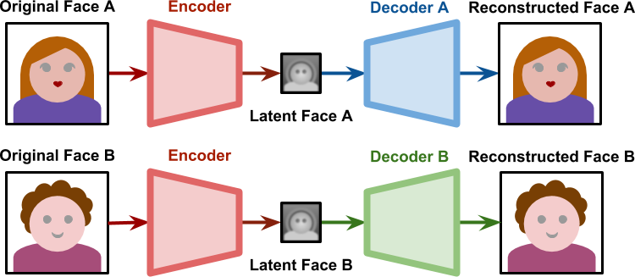
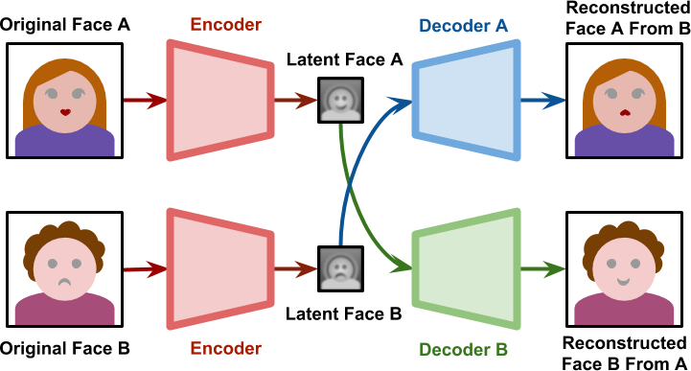
Autoencoders
Training Process
Generating deepfakes
[1]
[1] https://www.alanzucconi.com/2018/03/14/understanding-the-technology-behind-deepfakes/

Slide 13
Cách thức tạo ra deepfake ?
GANs
GANs bao gồm 2 neural networks và cùng “cạnh tranh” lẫn nhau:
Generator
Discriminator
Generator cố gắng tạo ra dữ liệu giống thật nhất có thể , còn Discriminator cố gắng phân biệt dữ liệu mà Generator đổ vào và chứng minh nó là hàng fake sau đó thông báo lại cho Generator để nó cải thiện, cứ như thế quá trình này lặp đi lặp lại để generator có thể tạo ra sample hoàn hảo nhất mà Discriminator không thể phân biệt được.

Slide 14
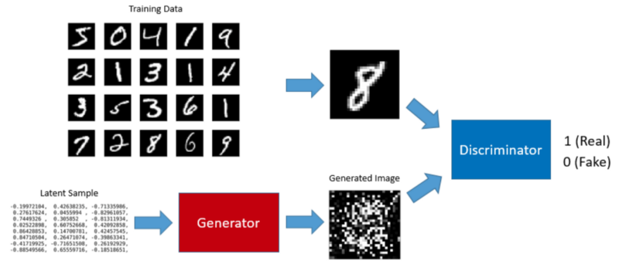
Generative Adversarial Networks
[1]
14
[1] https://kikaben.com/understanding-generative-adversarial-networks/

Slide 15
Phương pháp phát hiện deepfake
2

Slide 16
Phương phát phát hiện deepfake
Phương pháp General Network
Phương pháp Camera Fingerprints
Phương pháp Biological Signals
Phương pháp Visual artifacts
Phương pháp Temporal consistency-based

Slide 17
Phương phát phát hiện deepfake
Phương pháp General Network
Phương pháp Camera Fingerprints
Phương pháp Biological Signals
Phương pháp Visual artifacts
Phương pháp Temporal consistency-based
Ở phương pháp này, thì ta sẽ sử dụng neural network để phát hiện

Slide 18
Phương phát phát hiện deepfake
Phương pháp General Network
Phương pháp Camera Fingerprints
Phương pháp Biological Signals
Phương pháp Visual artifacts
Phương pháp Temporal consistency-based
Do quá trình tái tạo lại bức ảnh hoặc video, các thiết bị sẽ để lại các dấu vết khác nhau trong hình ảnh hoặc video. Đồng thới thì ảnh nền và khuôn mặt sẽ đến từ các thiết bị khác nhau. Do đó ta có thể nhận dạng được bằng việc sử dụng dấu vết này.

Slide 19
Phương phát phát hiện deepfake
Phương pháp General Network
Phương pháp Camera Fingerprints
Phương pháp Biological Signals
Phương pháp Visual artifacts
Phương pháp Temporal consistency-based
Gan khó mà có thể hiểu được các đặc điểm “sinh học” ẩn của khuôn mặt, do đó khó tổng hợp khuôn mặt người với những hành vi hợp lý. Vì thế ta có thể sử dụng các tín hiệu Sinh học để phát hiện

Slide 20
Phương phát phát hiện deepfake
Phương pháp General Network
Phương pháp Camera Fingerprints
Phương pháp Biological Signals
Phương pháp Visual artifacts
Phương pháp Temporal consistency-based
Trong quá trình ghép khuôn mặt vào bức hình hoặc video thì có thể sẽ tạo ra những bất thường về mặt hiển thị. Phương pháp này sử dụng những bất thường đó để phát hiện deepfake.

Slide 21
Phương phát phát hiện deepfake
Phương pháp General Network
Phương pháp Camera Fingerprints
Phương pháp Biological Signals
Phương pháp Visual artifacts
Phương pháp Temporal consistency-based
Các video Deepfake được phát hiện là tồn tại sự không nhất quán giữa các khung hình liền kề do lỗi của thuật toán. Vì vậy, RNN được áp dụng để phát hiện những mâu thuẫn như vậy

Slide 22
Dataset
3

Slide 23
DATASET
Face Forensics++
2000 videos
and 140K Real, Fake Faces
Train
(80%)
Test
(20%)

Slide 24
Thiết kệ hệ thống
4

Slide 25
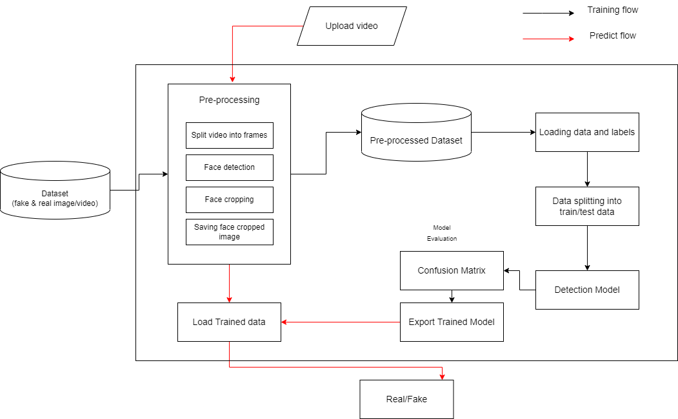
Tổng quan hệ thống

Slide 26





Pre-processing
05
FRAME RESIZING TO 128*128*3
04
FACE CROPPING
03
FACE DETECTION
02
EXTRACT EVERY EVEN FRAME
01
SPLIT VIDEO INTO FRAMES

Slide 27
Video/image
Predict
Preprocessing
(Face detection and Face cropping)
Trained model
Prediction
Real
Fake

Slide 28
DFT + SVM
4.1

Slide 29
Face cropped dataset
20k images + 2000 videos
Preprocessing
(Face detection and Face cropping)
Training
Train
80%
Test
20%
Loading videos images and labels
DFT to Amplitude Spectrum 1D
SVM
Export the trained model

Slide 30

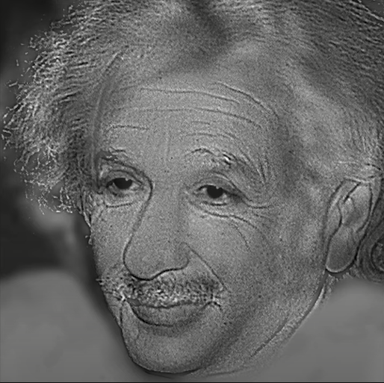

Slide 32
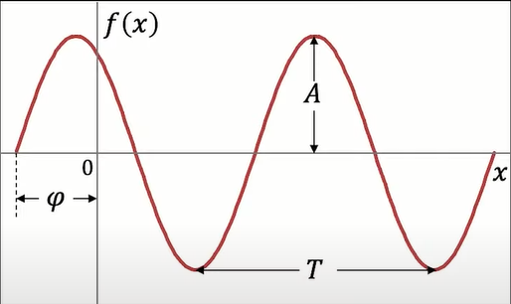
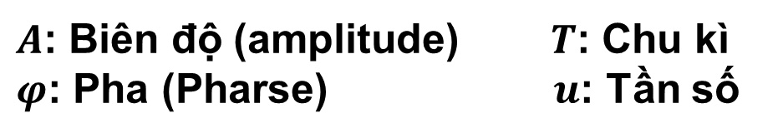
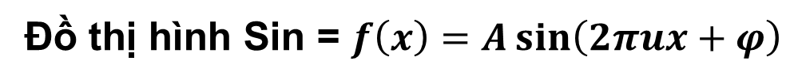
Đồ thị hình Sin = $f\left(x\right)=A\sin\left(2πux+φ\right)$
DFT
$A$: Biên độ (amplitude) $T$: Chu kì
$φ$: Pha (Pharse) $u$: Tần số

Slide 33
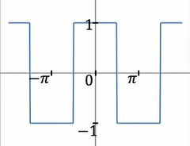
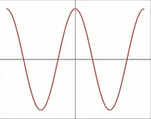
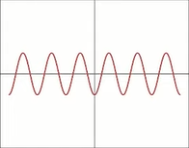
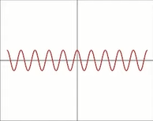
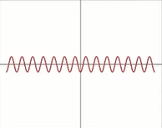
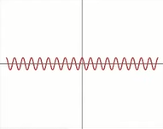
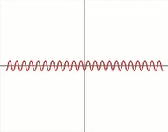
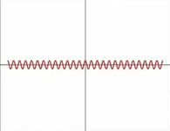
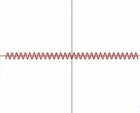
Fourier Series
Đồ thị sóng hình vuông
Notes:
Dữ liệu ảnh không thể hiện hết các xử lý các tính chất cần thiết để thực hiện các xử lý cơ bản
Filtering dễ dàng biểu thị (tần số cao, tần số thấp, ..) trong miền tần số

Slide 34
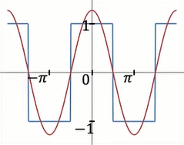
Fourier Series
Đồ thị sóng hình vuông
Tổng của các đồ thị hình sin
Notes:
Dữ liệu ảnh không thể hiện hết các xử lý các tính chất cần thiết để thực hiện các xử lý cơ bản
Filtering dễ dàng biểu thị (tần số cao, tần số thấp, ..) trong miền tần số

Slide 35
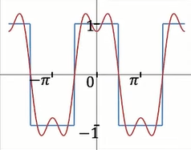
Fourier Series
Đồ thị sóng hình vuông
Tổng của các đồ thị hình sin
Notes:
Dữ liệu ảnh không thể hiện hết các xử lý các tính chất cần thiết để thực hiện các xử lý cơ bản
Filtering dễ dàng biểu thị (tần số cao, tần số thấp, ..) trong miền tần số

Slide 36
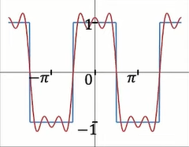
Fourier Series
Đồ thị sóng hình vuông
Tổng của các đồ thị hình sin
Notes:
Dữ liệu ảnh không thể hiện hết các xử lý các tính chất cần thiết để thực hiện các xử lý cơ bản
Filtering dễ dàng biểu thị (tần số cao, tần số thấp, ..) trong miền tần số

Slide 37
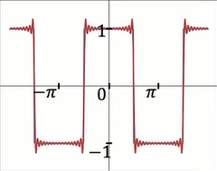
Fourier Series
Đồ thị sóng hình vuông
Tổng của các đồ thị hình sin
Notes:
Dữ liệu ảnh không thể hiện hết các xử lý các tính chất cần thiết để thực hiện các xử lý cơ bản
Filtering dễ dàng biểu thị (tần số cao, tần số thấp, ..) trong miền tần số

Slide 38
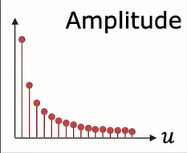
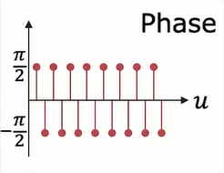
Fourier Series
Notes:
Dữ liệu ảnh không thể hiện hết các xử lý các tính chất cần thiết để thực hiện các xử lý cơ bản
Filtering dễ dàng biểu thị (tần số cao, tần số thấp, ..) trong miền tần số

Slide 39
Fourier Series
Notes:
Dữ liệu ảnh không thể hiện hết các xử lý các tính chất cần thiết để thực hiện các xử lý cơ bản
Filtering dễ dàng biểu thị (tần số cao, tần số thấp, ..) trong miền tần số

Slide 40


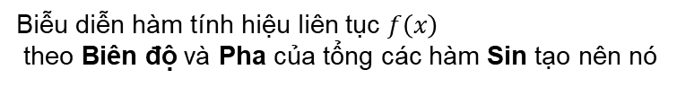
Fourier Transform
DFT
Biễu diễn hàm tính hiệu liên tục $f\left(x\right)$
theo Biên độ và Pha của tổng các hàm Sin tạo nên nó
FT
$$f\left(x\right)$$
$$F\left(u\right)$$

Slide 41


Fourier Transform
DFT
Từ $F(u)$ ta có thể tính toán ngược lại được $f(x)$
IFT
$$f\left(x\right)$$
$$F\left(u\right)$$

Slide 42
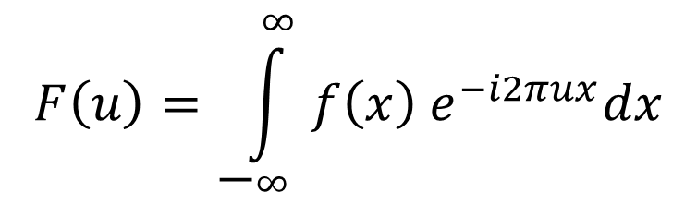
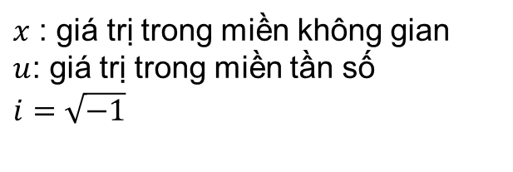
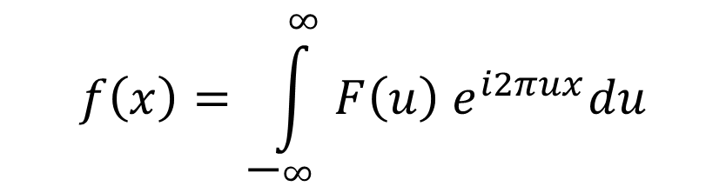
Fourier Transform:
$$F\left(u\right)=\int_{\text{−}∞}^{∞}{f\left(x\right) e^{−i2πux}dx}$$
$x$ : giá trị trong miền không gian
$u$: giá trị trong miền tần số
$$i=\sqrt{−1}$$
Inverse Fourier Transform:
$$f\left(x\right)=\int_{\text{−}∞}^{∞}{F\left(u\right) e^{i2πux}du}$$

Slide 43
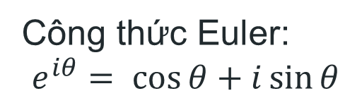
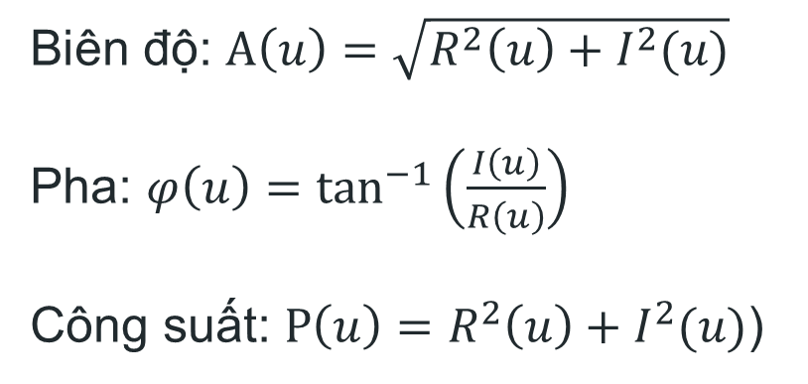
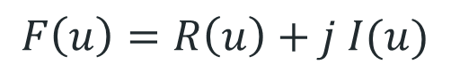
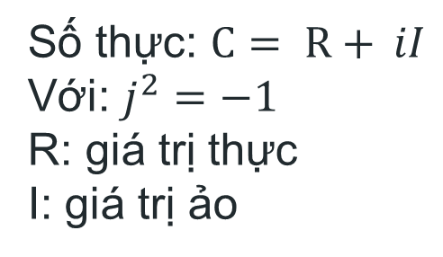
Biễu diễn Fourier Transform sử dụng số phức
Công thức Euler:
$e^{iθ}= \cos{θ+i}sin{θ}$
$$F\left(u\right)=R\left(u\right)+j I(u)$$
Biên độ: $A\left(u\right)=\sqrt{R^{2}\left(u\right)+I^{2}(u)}$
Pha: $φ\left(u\right)=\tan^{−1}\left(\frac{I\left(u\right)}{R\left(u\right)}\right)$
Công suất: $P\left(u\right)=R^{2}\left(u\right)+I^{2}(u)\text{)}$
Số thực: $C= R+{iI}$
Với: $j^{2}=−1$
R: giá trị thực
I: giá trị ảo

Slide 44
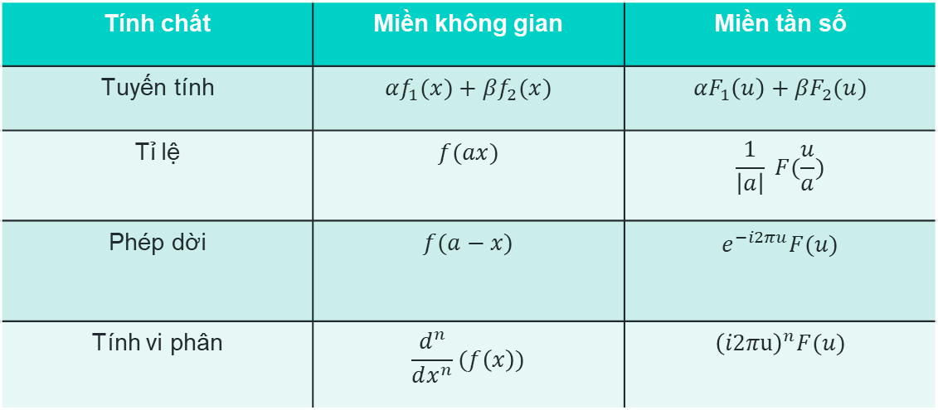
Tính chất của Fourier Transform
Tính chất | Miền không gian | Miền tần số
Tuyến tính | $$αf_{1}(x)+βf_{2}(x)$$ | $$αF_{1}\left(u\right)+βF_{2}(u)$$
Tỉ lệ | $$f(ax)$$ | $$\frac{1}{\left|a\right|} F(\frac{u}{a})$$
Phép dời | $$f(a−x)$$ | $$e^{−i2πu}F(u)$$
Tính vi phân | $$\frac{d^{n}}{dx^{n}}(f\left(x\right))$$ | $${\left(i2πu\right)}^{n}F(u)$$

Slide 45
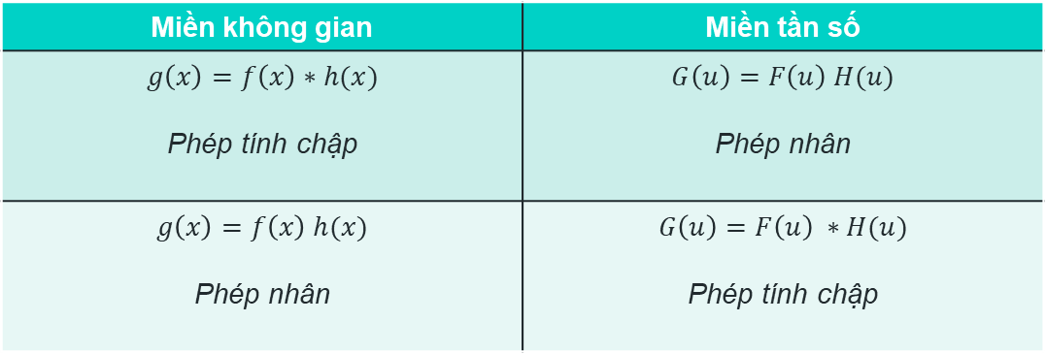
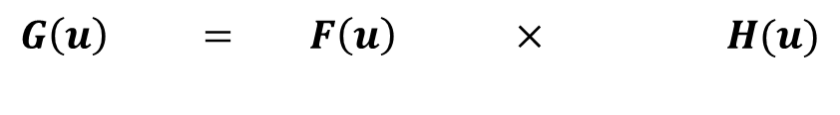
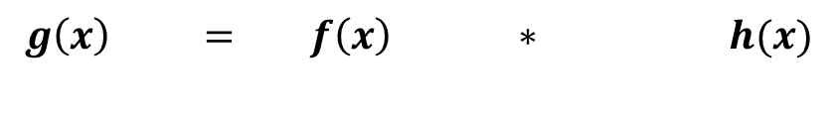
Convolution và Fourier Transform
Miền không gian | Miền tần số
$$g\left(x\right)=f\left(x\right)∗h(x)$$ Phép tính chập | $$G\left(u\right)=F\left(u\right) H(u)$$ Phép nhân
$$g\left(x\right)=f\left(x\right) h(x)$$ Phép nhân | $$G\left(u\right)=F\left(u\right) ∗H(u)$$ Phép tính chập
$$g\left(x\right) = f\left(x\right) ∗ h(x)$$
IFT
FT
FT
$$G\left(u\right) = F\left(u\right) × H(u)$$

Slide 46
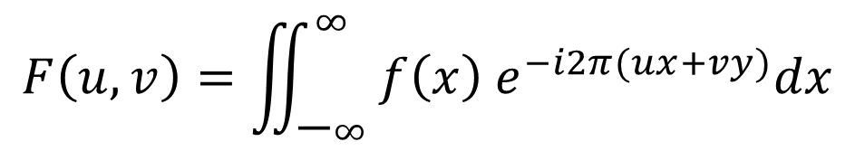
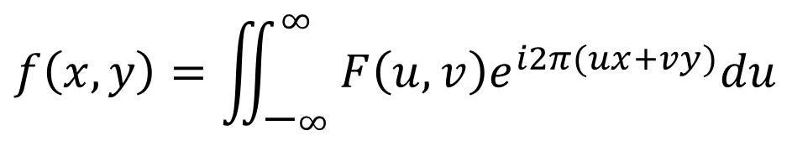
2D Fourier Transform
$$F\left(u,v\right)=\iint_{\text{−}∞}^{∞}{f\left(x\right) e^{−i2π(ux+vy)}dx}$$
$u, y$tương ứng là giá trị tần số dọc theo $u,v$
2D Inverse Fourier Transform
$$f\left(x,y\right)=\iint_{\text{−}∞}^{∞}{F\left(u,v\right)e^{i2π(ux+vy)}du}$$

Slide 47

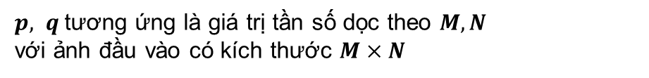
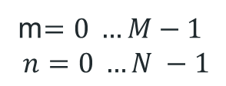
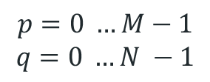

2D Discrete Fourier Transform:
$$F[p,q]=\sum_{m=0}^{M−1}{\sum_{n=0}^{N−1}{f\left[m,n\right]e^{−i2πpm/M}e^{−i2πqn/N}}}$$
$$p=0 …M−1$$
$$q=0 …N −1$$
$p, q$tương ứng là giá trị tần số dọc theo $M, N$
với ảnh đầu vào có kích thước $M×N$
2D Inverse Dicrete Fourier Transform:
$$f[m,n]=\frac{1}{MN}\sum_{m=0}^{M−1}{\sum_{n=0}^{N−1}{F\left[p,q\right]e^{i2πpm/M}e^{i2πqn/N}}}$$
m$=0 …M−1$
$$n=0 …N −1$$

Slide 48
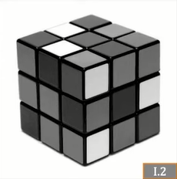
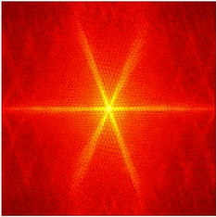





$$f(m,n)$$
$$\log\left|F(p,q)\right|$$

Slide 49



$$f(m,n)$$
$$\log\left|F(p,q)\right|$$

Slide 50

$$f(m,n)$$
$$\log\left|F(p,q)\right|$$

Slide 51





$$Low Preq Only$$
$$High Preq Only$$
$$Hybrid \left(Sum\right) Image$$
Nguồn: First Principles of Computer Vision https://www.youtube.com/watch?v=OOu5KP3Gvx0

Slide 52


Slide 53

Azimuthal Average
Sau khi áp dụng Biến đổi Fourier đối với một hình ảnh mẫu, thông tin được thể hiện trong một miền (miền tần số) nhưng cùng một chiều. Do hình ảnh chứa 2D thông tin. Chúng tôi áp dụng Azimuthal Average có thể nén và tính trung bình các thành phần tần số thành một vectơ đặc trưng. Bằng cách này, ta có thể giảm số lượng đặc trưng mà không làm mất đi thông tin liên quan.

Slide 54

SVM
Thuật toán học có giám sát sử dụng bài toán phân lớp(Phù hợp với dataset)
Cho kết quả cao cho bài toán phân lớp dữ liệu có 2 lớp (Real và Fake)

Slide 55
EfficientNet
4.2

Slide 56
Dataset
Preprocessing
(Face detection and Face cropping)
Training
Face cropped dataset
140k images + 2000 videos
Train
80%
Test
20%
Loading videos images and labels
Efficient Net B0
Export the trained model

Slide 57
- Mạng Nơ-ron tích chập (Convolutional Neural Networks - ConvNets) thường được phát triển với ngân sách tài nguyên cố định và sau đó được thu phóng để có độ chính xác tốt hơn nếu có nhiều tài nguyên hơn. - Bởi vậy nên nhóm tác giả Mingxing Tan và Quoc V. Le đã nghiên cứu một cách có hệ thống và nhận thấy rằng việc cân bằng một cách có hệ thống độ sâu, chiều rộng và độ phân giải mạng có thể mang đến hiệu suất tốt hơn.
EfficientNet

Slide 58


Slide 59

- Theo một cách trực quan, chúng ta có thể nói rằng trong một hình ảnh có độ phân giải cao, các đặc trưng sẽ có độ chi tiết cao hơn và do đó hình ảnh có độ phân giải cao sẽ hoạt động tốt hơn. Độ phân giải đầu vào cao hơn cung cấp hình ảnh chi tiết hơn và do đó nâng cao khả năng suy luận của mô hình về các đối tượng nhỏ hơn và trích xuất các mẫu mịn hơn
Resolution Scaling

Slide 60
Width Scaling
Việc thu phóng theo chiều rộng của mạng (theo như trong hình minh họa ta có thể hiểu là thêm dữ liệu đầu vào) cho phép các lớp tìm hiểu các tính năng chi tiết hơn. Tuy nhiên, cũng như trường hợp tăng chiều sâu, tăng chiều rộng ngăn cản mạng học các tính năng phức tạp, dẫn đến giảm độ chính xác.

Slide 61
Tuy nhiên việc lạm dụng thu phóng theo chiều sâu có thể không cải thiện hiệu quả của mô hình, thậm chí có thể làm mô hình kém hiệu quả hơn so với mô hình ban đầu. Đúng là có một số lý do mà việc thêm nhiều lớp ẩn hơn sẽ cung cấp mức độ chính xác hơn cho mô hình. Tuy nhiên, điều này chỉ đúng với các tập dữ liệu lớn hơn, vì càng nhiều lớp với hệ số bước ngắn hơn sẽ trích xuất nhiều tính năng hơn cho dữ liệu đầu vào của bạn. Việc sử dụng một mô hình quá phức tạp với lượng dữ liệu không tương xứng, như ta đã biết, có thể gây ra hiện tượng Overfitting. Thêm nữa, các mạng sâu hơn có xu hướng bị vanishing gradients và trở nên khó đào tạo. Vậy nên không phải lúc nào, thu phóng theo chiều sâu cũng là sự lựa chọn thích hợp để cải thiện mô hình CNN.
- Vanishing gradients là vấn đề xảy ra khi huấn luyện các mạng nơ ron nhiều lớp. Khi huấn luyện, giá trị đạo hàm là thông tin phản hồi của quá trình lan truyền ngược. Các cập nhật thực hiện bởi Gradient Descent không làm thay đổi nhiều weights của các layer đó, khiến chúng không thể hội tụ và DNN sẽ không thu được kết quả tốt
Depth Scaling

Slide 62



Kiến trúc model
Efficient net B0
Global average pooling
Sigmoid function
Real
Fake

Slide 63
Kết luận
5

Slide 64


KẾT LUẬN
Accuracy:
DFR + SVM
Confusion Matrix:

Slide 65
KẾT LUẬN
CNN
Deep learning Model | Dataset | Accuracy
ResNet | FaceForensics++ | 47.3%
EfficientNetB0 | 140k real and fake faces | 92.45%
 | FaceForensics++ | 91.32%
 | Combination of 140k real and fake faces and FaceForensics++ | 96.77%

Slide 66
Hướng Phát Triển
6

Slide 67
THỰC NGHIỆM
HƯỚNG PHÁT TRIỂN
DFR + SVM
-Acc cao nghiêng về face có những vết nhòe bất thường
- Chưa detect được Deepfake dùng công nghệ, kỹ thuật cao
- Mở rộng Dataset (mặt người từ nhiều quốc gia, dùng Deepfake công nghệ cao để tạo thêm fake data)

Slide 68
THỰC NGHIỆM
HƯỚNG PHÁT TRIỂN
CNN
- Model dự đoán khá chính xác với những người châu Âu và châu Mỹ.
- Tuy nhiên đối với những video chứa dân Châu Á thì model dự đoán ko được chính xác lắm tại dataset hơi ít mặt người châu Á.
- Model dự đoán với những video sử dụng công nghệ kỹ thuật deepfake tiên tiến thì predict tương đối đúng.
- Mở rộng Dataset (mặt người từ nhiều quốc gia, dùng Deepfake công nghệ cao để tạo thêm fake data)
- Nâng cấp là thêm phần chọn khuôn mặt trong video mà mình detect là real hay fake và sẽ thêm tính năng nhận diện real time.

Slide 69
Thanks!
Any questions?

